Slide 1
Agenda del Proyecto
Grupo 4
Universidad de las Fuerzas Armadas – ESPE
Metodologías de Desarrollo de Software 4618
MSc. Jenny Ruiz
2 de Agosto del 2022

Slide 2
Agenda
Objetivo General
Objetivos Específicos
Alcance
Resultados Esperados
Ideas a Defender
Línea de tiempo
Acta de reunión
Especificación de requerimientos
Diseño
Resultados del Proyecto
Conclusiones y recomendaciones

Slide 3
Objetivo General
Generar un aplicativo que nos simplifique realizar un registro de datos de los empleados, mediante el uso de archivos que reúna los datos solicitados planteados en el problema, para facilitar la gestión de la información que agiliza procesos con los datos específicos de la nómina de los empleados.

Slide 4
Objetivos Específicos
Estructurar un registro con los archivos planos que facilite la obtención de datos del empleado.
Implementar un aplicativo que genere el registro detallado de la nómina del empleado.
Validar los datos solicitados mediante casos de pruebas

Slide 5
Alcance
Gestión de Empleados
Registro de Empleados
Consulta de Empleados
Visualización de Nomina Completa
USO DE IDES Y LENGUAJES DE PROGRAMACION

Slide 6
Resultados Esperados
Reflejar uso de la metodología SCRUM, para generar comodidad en el desarrollo del software cumpliendo con el tiempo estipulado.
Generar eficiencia dentro de la organización, ya que se trata de digitalización de datos de los Empleados y tenerlos de manera mas rápida.
Ser mas amigables con el medio Ambiente

Slide 7
Ideas a Defender
La idea principal que se presenta es la creación de un software de registros, para entrada de datos y salida de estos, usando Archivos .txt, con una interfaz gráfica sencilla, pero a la vez completa, integrando funcionalidades de búsqueda en referencia a varios campos.
Debido a que el problema que se presenta no es muy complicado de resolver, da pie a desarrollar el sistema para que tenga una gran capacidad de ampliación, para que no solo sirva para el registro, sino también para poder implementar a futuro más funcionalidades.

Slide 8
Línea de tiempo
20/05/2022
Inicio del proyecto
22/05/2022
Entrega del ABP
30/05/2022
Matriz de Marco de Trabajo HU
Defensa del Perfil del Proyecto
8/06/2022
Primer Sprint
22/06/2022
20/07/2022
Segundo sprint
1/07/2022
Reporte de errores Sprint 1
29/07/2022
Reporte de errores Sprint 2
22/08/2022
Presentación el proyecto

Slide 9
Acta de reunión
Acta de Reunión 1
Acta de Reunión 2
Acta de Reunión 3
Acta de Reunión 4
objetivo es reunir al equipo con su Coach, que es el Scrum Master, para conversar sin tapujos acerca de que salió bien durante la iteración, que no salió bien y cuales mejoras se pueden implementar en la próxima iteración.

Slide 10
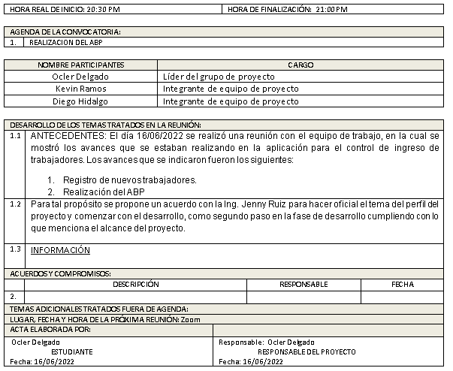
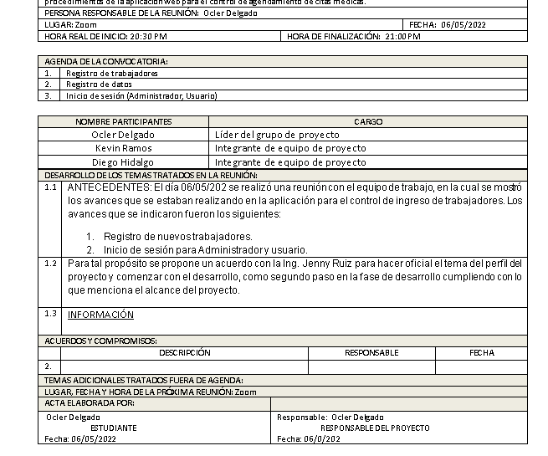
Actas de reunión I

Slide 11
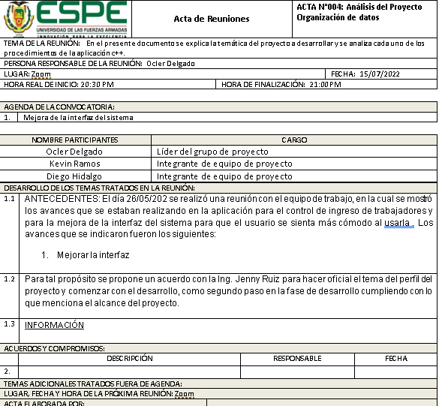
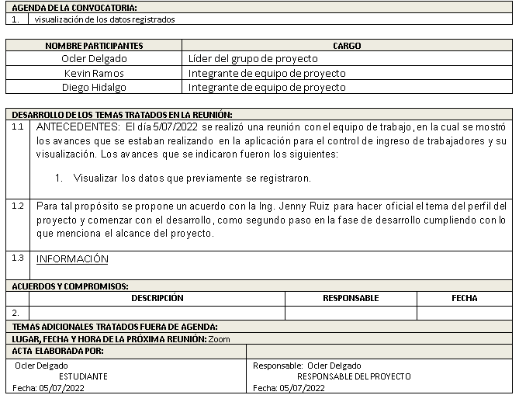
ACTAS DE REUNION II

Slide 12
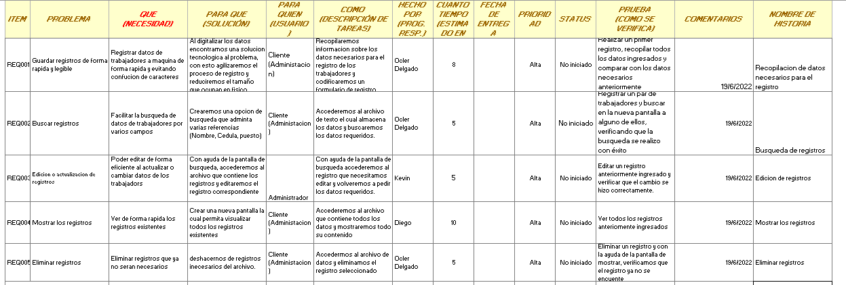
MATRIZ HU

Slide 13
Especificación de requerimientos I
Documento de especificación de requerimientos
El objetivo principal de la Especificación de Requisitos del Sistema (ERS) es servir como medio de comunicación entre clientes, usuarios, ingenieros de requisitos y desarrolladores. En la ERS deben recogerse tanto las necesidades de clientes y usuarios (necesidades del negocio, también conocidas como requisitos de usuario, requisitos de cliente, necesidades de usuario, etc.) como los requisitos que debe cumplir el sistema software a desarrollar para satisfacer dichas necesidades (requisitos del producto, también conocidos como requisitos de sistema o requisitos software).

Slide 14
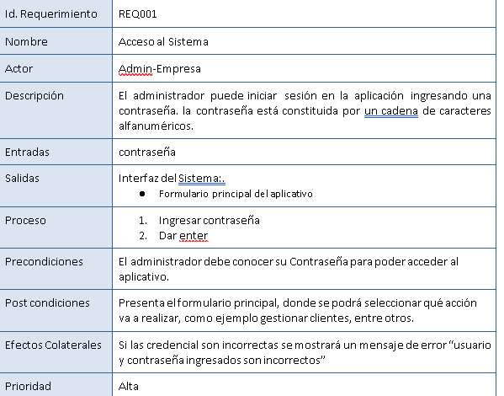
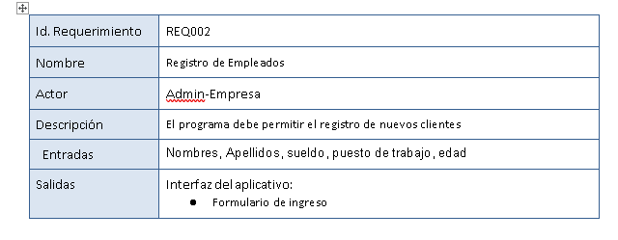
Especificación de requerimientos II

Slide 15
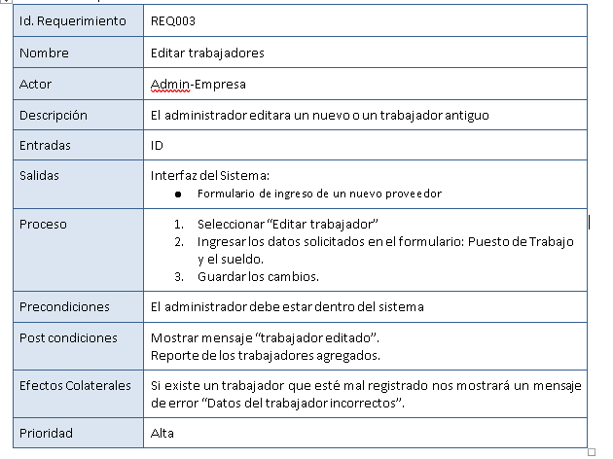
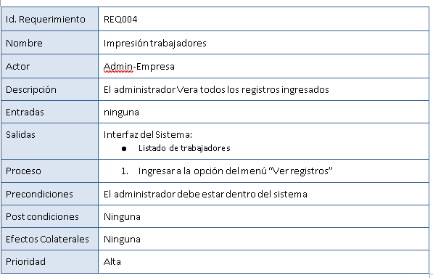
ESPECIFICACION DE REQUERIMIENTOS III

Slide 16
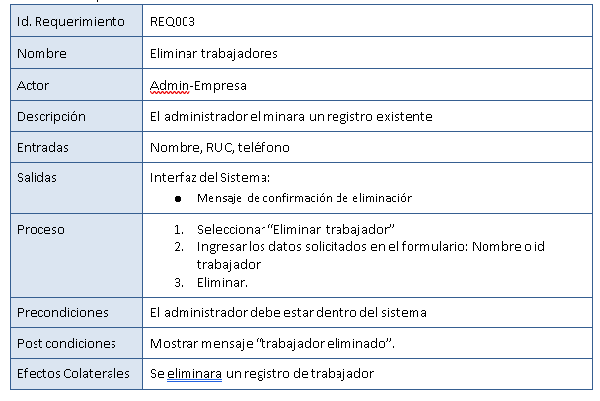
ESPECIFICACION DE REQUERIMIENTOS IV

Slide 17



Diseño
Para el diseño del programa se utilizaron herramientas como
IDE Embarcadero Deb-C++
Lenguaje de programación C++
IDE Visual Code

Slide 18
Resultados del Proyecto
Los resultados del proyecto han sido bastante satisfactorios, teniendo en cuenta que cumple con su función principal de poder registrar los datos de los empleados y poder buscar los mismos,
También se le añadió la funcionalidad de edición, para poder actualizar los datos de los trabajadores previamente registrados, y una funcionalidad de eliminación.
Permitir eliminar registros los cuales puedan estar erróneos o son registros que son prescindibles o que no tienen relevancia para la empresa actualmente.

Slide 19
Conclusiones
Los objetivos planteados se han logrado completamente ya que:
Se agilizo el proceso de registro de los empleados con los datos mas importantes e implementarlos en una nomina.
Se tomo en cuenta los tiempos, para cumplir dentro del margen propuesto.
Se adquirió mas experiencia en el ámbito de Organización Grupal

Slide 20
recomendaciones
Estructurar y planificar con el equipo de trabajo para optimizar procesos
Enfocarse en tener siempre claro los requisitos solicitados por el Product Owner.
Tener buena comunicación entre el equipo.

Slide 21
FUNCIONALIDAD

